Slide 1

Sprint 2- Automatiseren seinen zeilwedstrijd (vervolg)
Gemaakt door: Stijn Ooms, Hugo Ooms, Luco Berkouwer en Tigo Goes

Slide 2
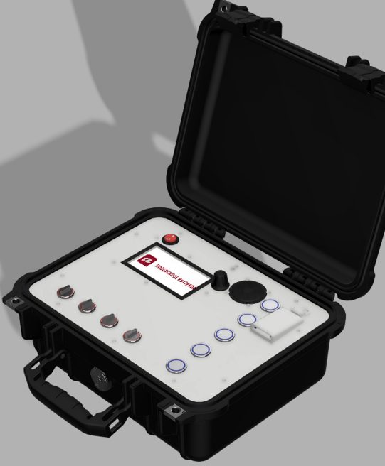
Recap project
Auto Dick 3
Elmar Pigeaut
Vlaggen hijsen
Automatisering

Slide 3

Inhoudsopgave
Gesprek PO
Architectuur ontwerp
Speaker onderzoek
Gebruikersacceptatietest (GAT)
Volgende sprint
Retrospective

Slide 4

Gesprek PO
Extra requirements gekregen
2 wekelijkse updates
Nieuw design besproken

Slide 5
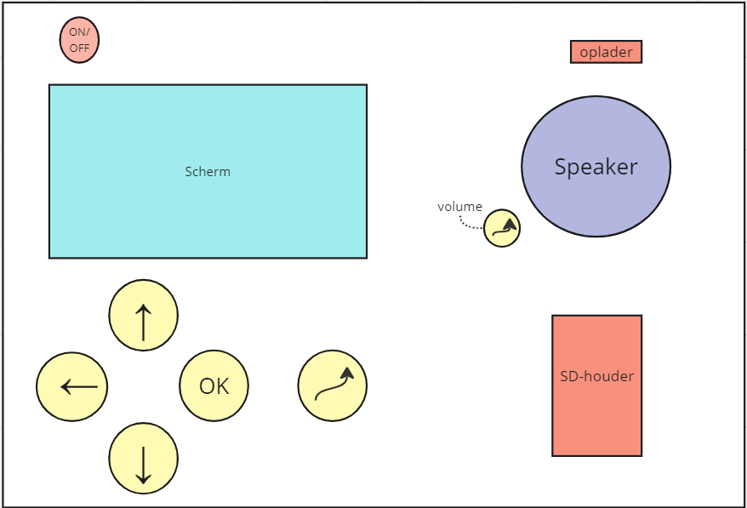
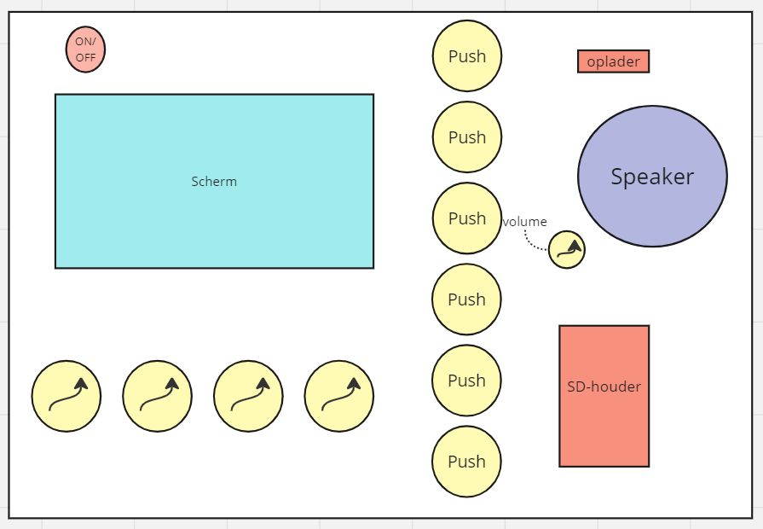
Nieuw design

Slide 6
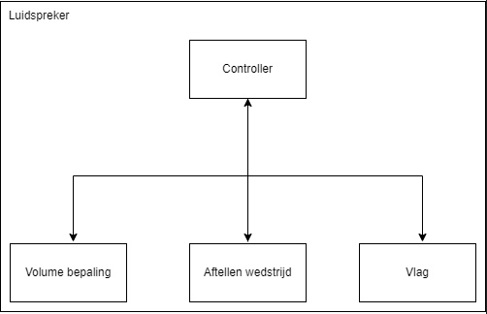
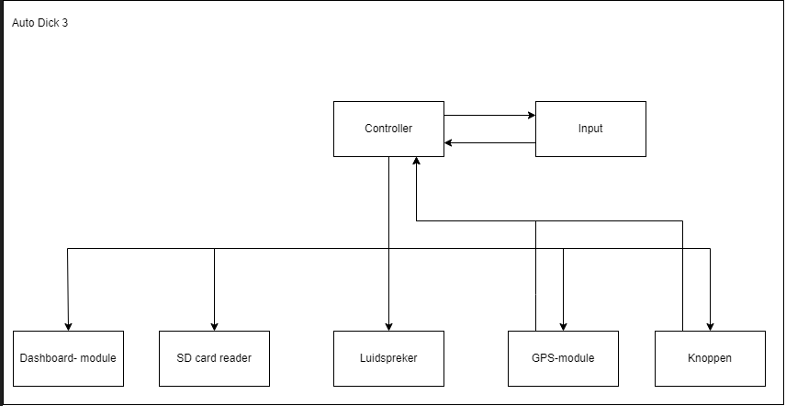
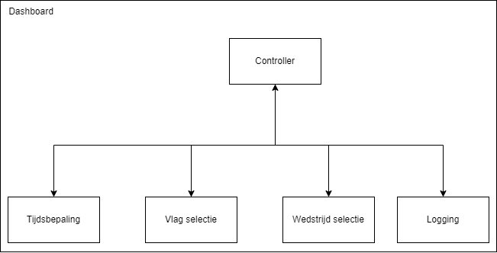
Architectuur ontwerp

Slide 7
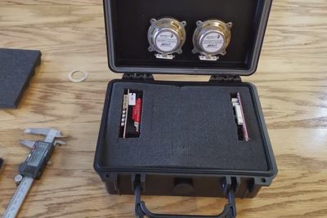
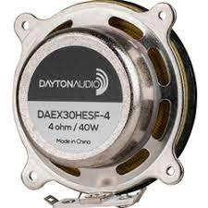
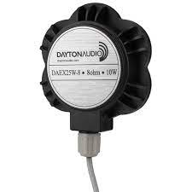
Speaker onderzoek
DAEX30HESF-4
DAEX25W-8

Slide 8
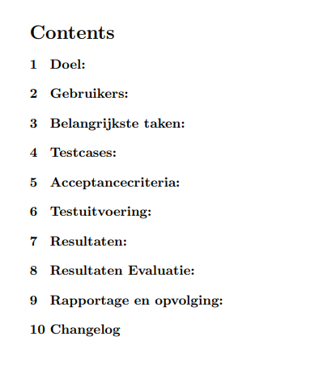
Gebruikersacceptatietest
Testen bij wedstrijden

Slide 9
Volgende sprint
User stories | Requirements | Acceptance Criteria | Story points
Als gebruiker wil ik weten of het system bijna leeg is, om te voorkomen dat die uitvalt tijdens een race. | Op het dashboard is te zien hoe vol het systeem nog is. | Er is code aanwezig waarmee je op het dashboard kan zien hoe vol het systeem is. | 3
Als gebruiker wil ik een speaker hebben die hoorbaar is op het water, zodat iedereen op hetzelfde moment kan vertrekken. | De speaker is te horen op minimal vijf meter afstand op het water. | Er is code geschreven waarmee je de speaker op het water kan horen. | 3
Als gebruiker wil ik dat het systeem robuust is, zodat er geen water in het systeem kan komen. | De Autodick is spatwater dicht. | De Autodick kan tegen water. | 2

Slide 10
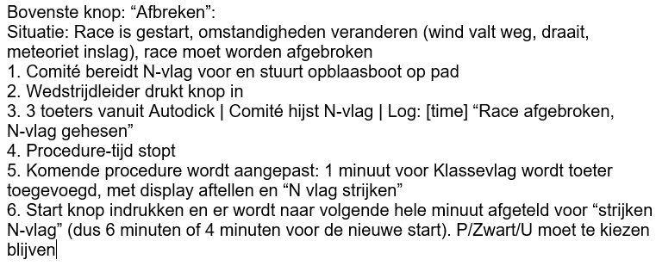
Volgende sprint
Afbreekprocedure programmeren

Slide 11
Retrospective
Communicatie kan veel beter
Tempo kan hoger

